Slide 1
Introdução a Aprendizagem De Máquina Pós-graduação em Ciência de Dados e Machine Learning Módulo 3 - Data Mining e Machine Learning
Professor André Juan Costa Vieira

Slide 2
K Means Clustering
Seção 10 do Introduction to Statical Learning de Gareth James

Slide 3
K Means Clustering
K Means Clustering é um método de Machine Learning baseado em aprendizado não supervisionado que tentará agrupar seus dados em grupos em características similares.
São usados para:
Agrupamento automático de documentos
Agrupamento de clientes
Podemos utilizar da vantagem do agrupamento no setor comercial para identificar e segmentar perfis de clientes para uma campanha de Marketing
Segmentação de mercado
Geoestatística
Clusterização Espacial e Não Espacial: Um Estudo Aplicado à Agropecuária Brasileira https://www.scielo.br/scielo.php?script=sci_arttext&pid=S2179-84512017000100069&lng=en&nrm=iso
Mercado financeiro
Trabalhos para avaliar que estado de mercado estamos, pois podemos estar em mercado de alta com baixa volatilidade, mercado de alta com alta volatilidade, mercado de baixa com baixa volatilidade, mercado de baixa com alta volatilidade, mercado em crise.

Slide 4
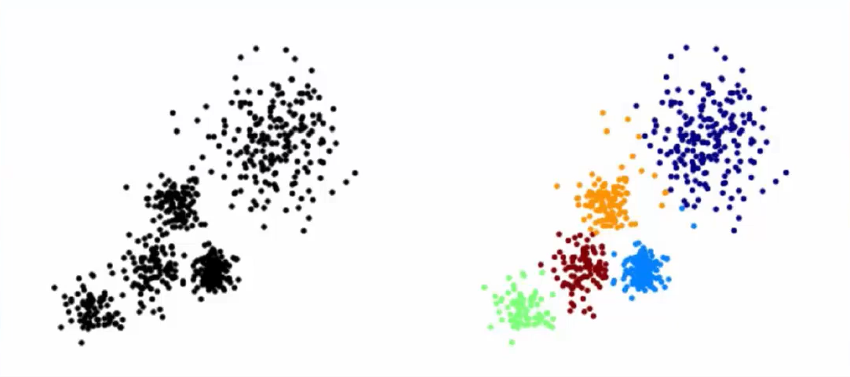
K Means Clustering
O objetivo é dividir os dados em K grupos distintos baseados nos parâmetros

Slide 5
K Means Clustering - Algoritmo
O algoritmo:
Escolher um número K de grupos (clusters)
Aleatoriamente definir uma classe para todos os pontos
Até os clusters pararem de mudar faça:
Para cada cluster, obtenha o centroide do mesmo calculando a média dos vetores dos pontos do cluster
Defina cada ponto ao cluster na qual o centroide é o mais próximo

Slide 6
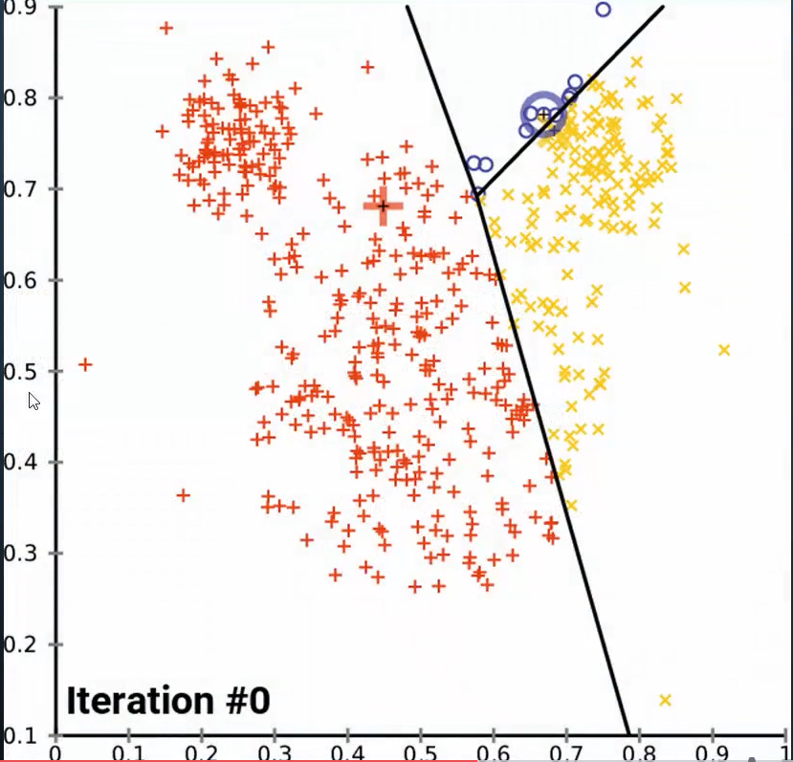
K Means Clustering - Algoritmo

Slide 7
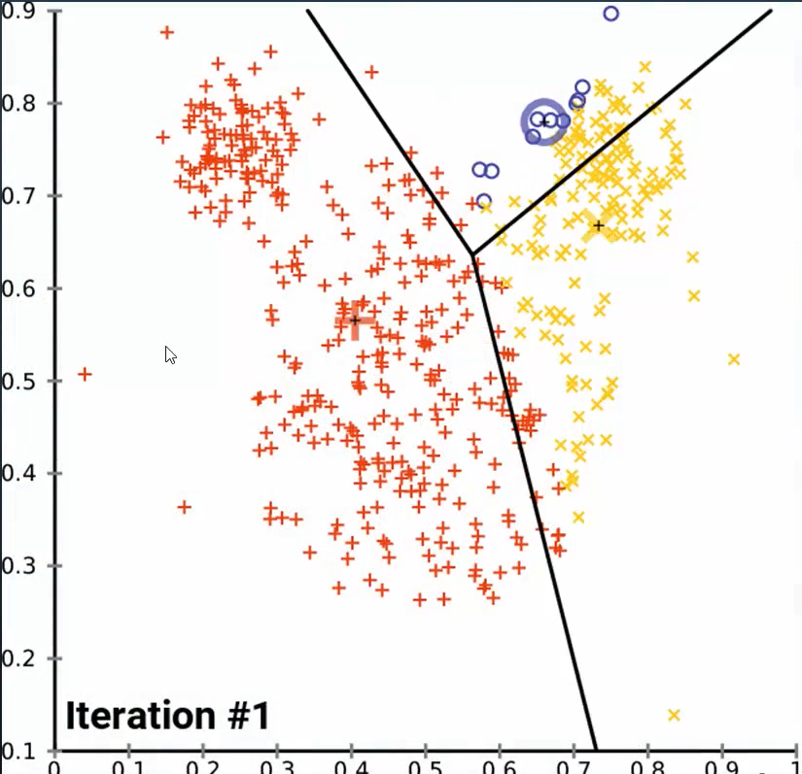
K Means Clustering - Algoritmo

Slide 8
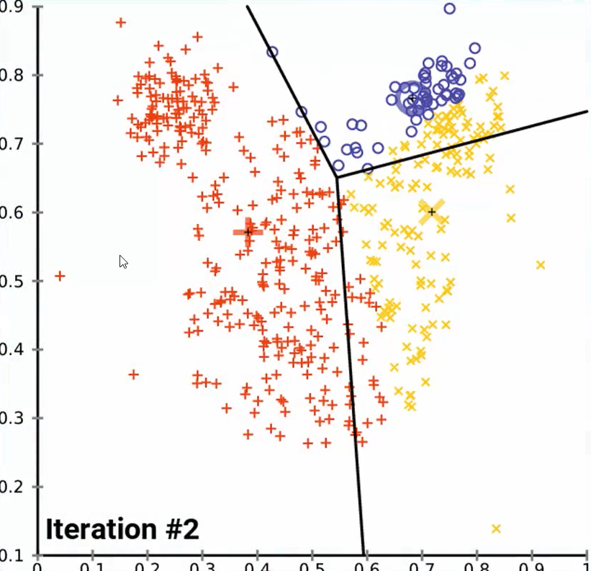
K Means Clustering - Algoritmo

Slide 9
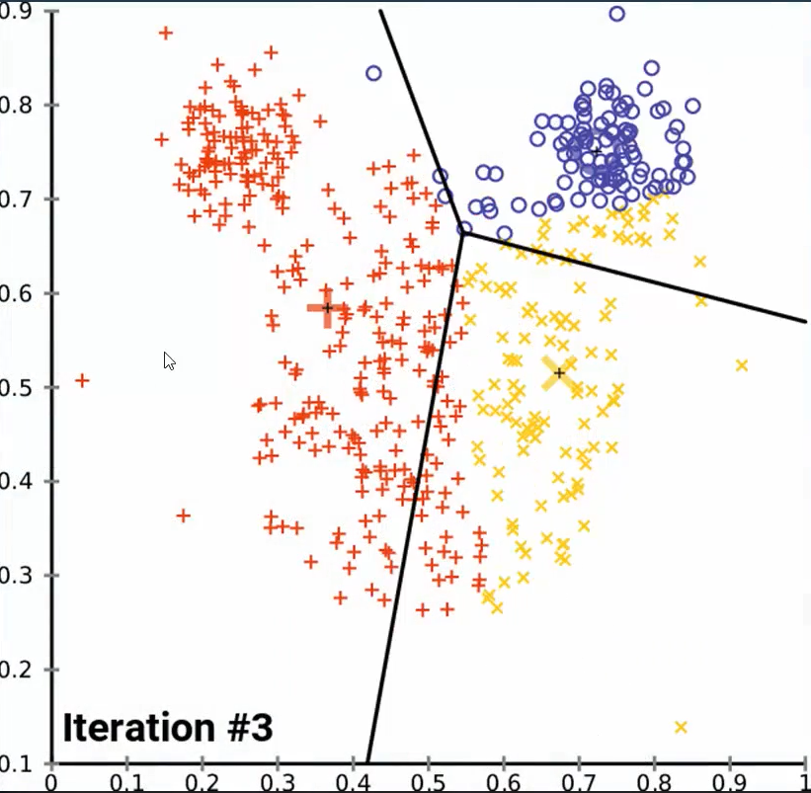
K Means Clustering - Algoritmo

Slide 10
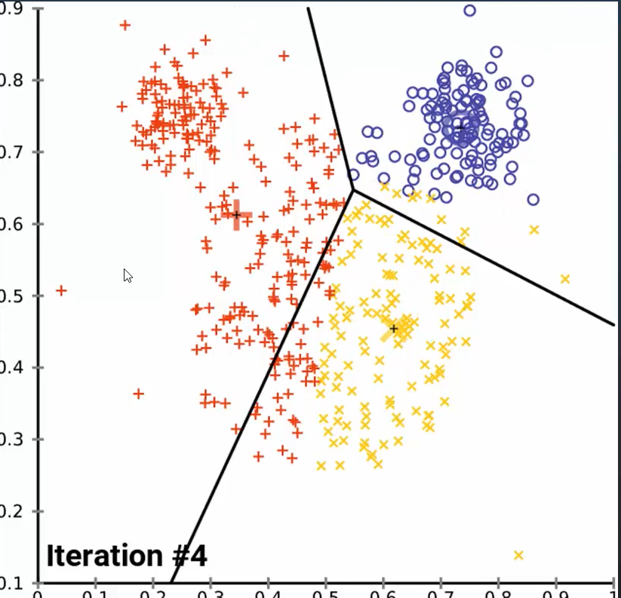
K Means Clustering - Algoritmo

Slide 11
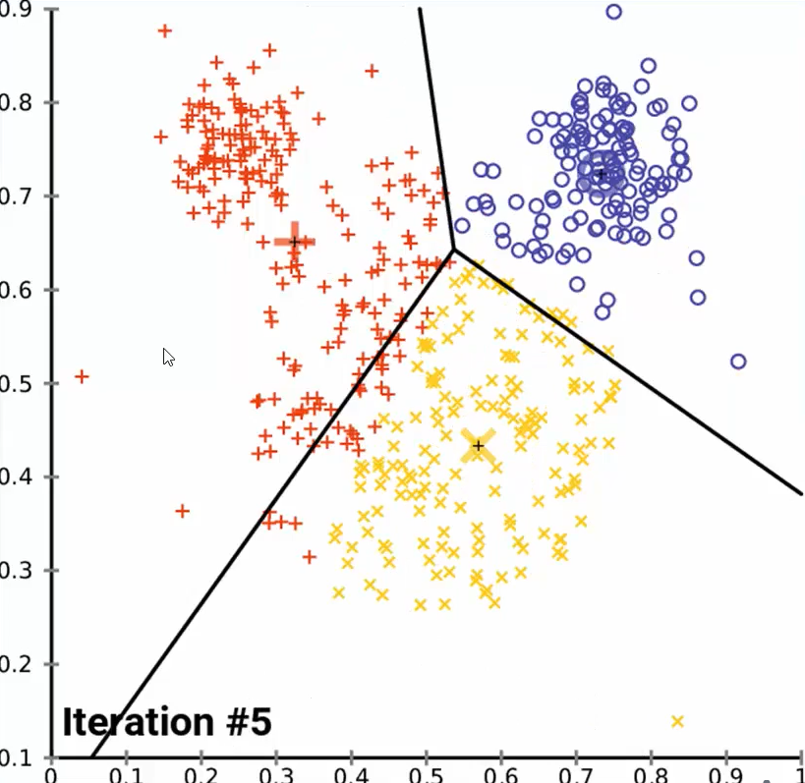
K Means Clustering - Algoritmo

Slide 12
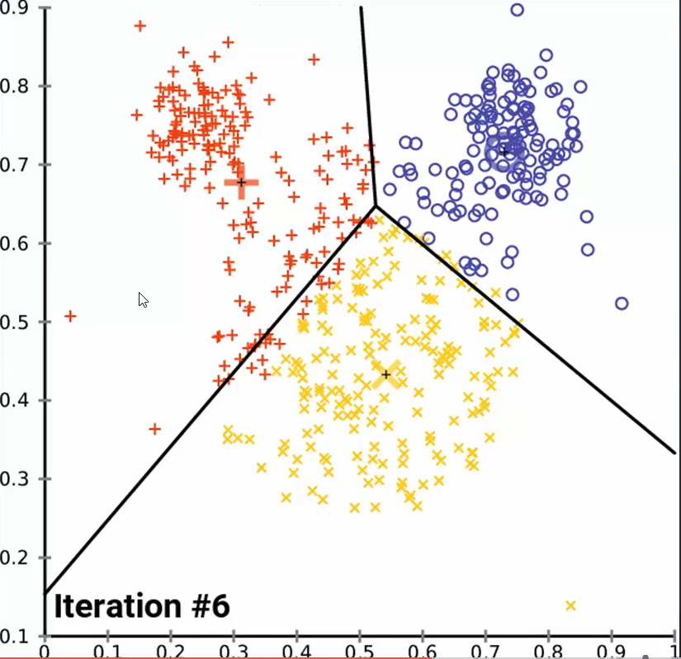
K Means Clustering - Algoritmo

Slide 13
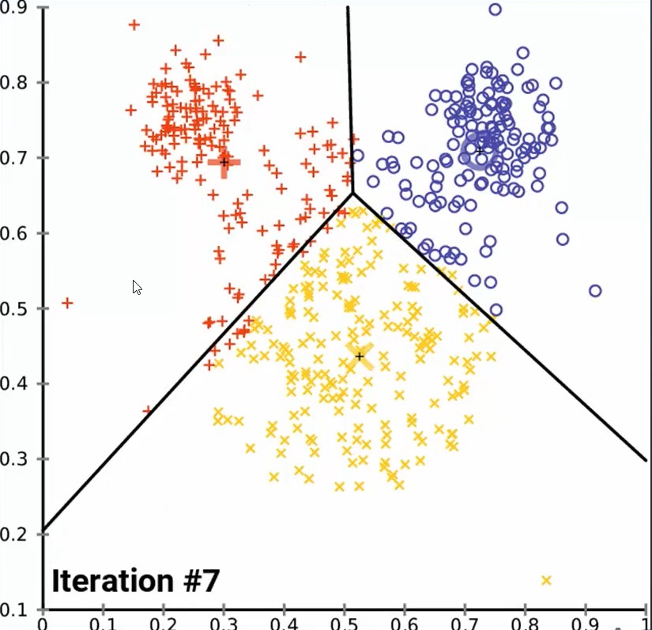
K Means Clustering - Algoritmo

Slide 14
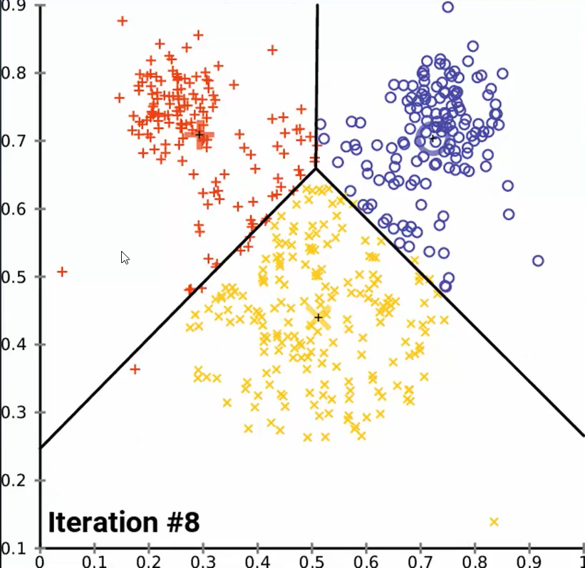
K Means Clustering - Algoritmo

Slide 15
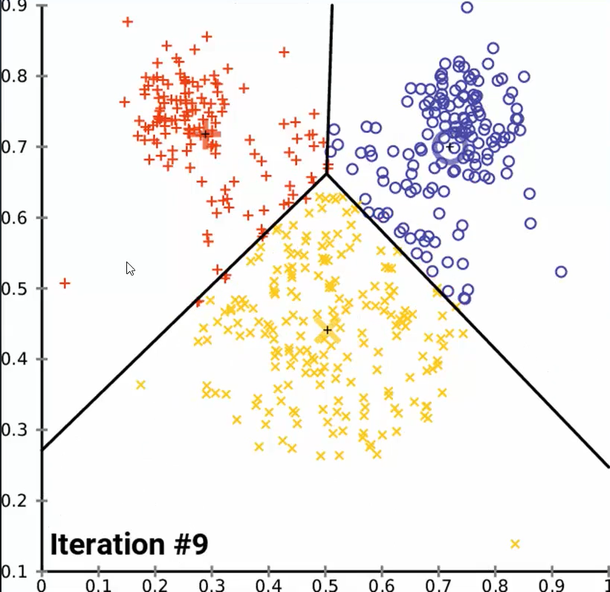
K Means Clustering - Algoritmo

Slide 16
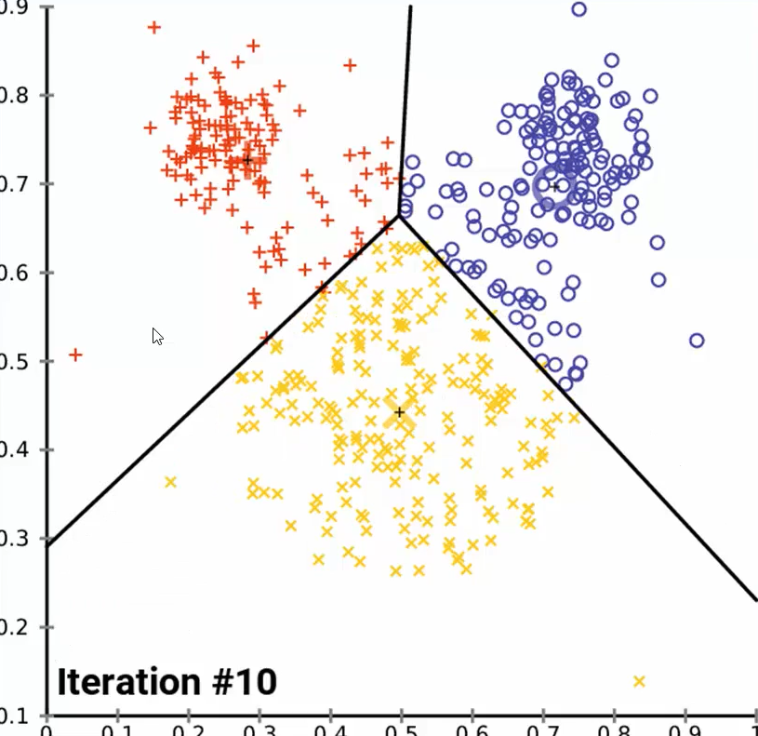
K Means Clustering - Algoritmo

Slide 17
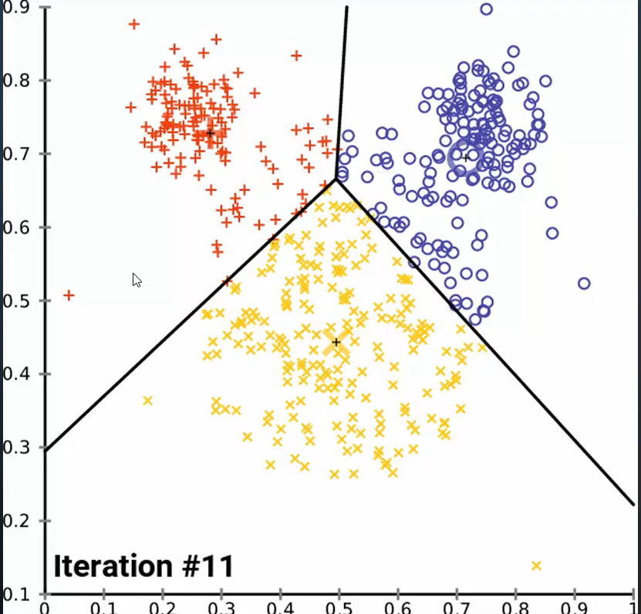
K Means Clustering - Algoritmo

Slide 18
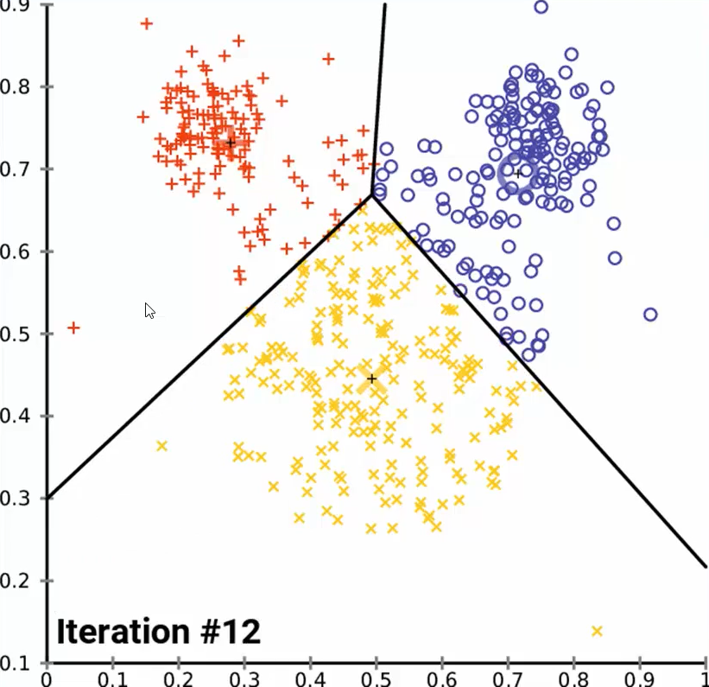
K Means Clustering - Algoritmo

Slide 19
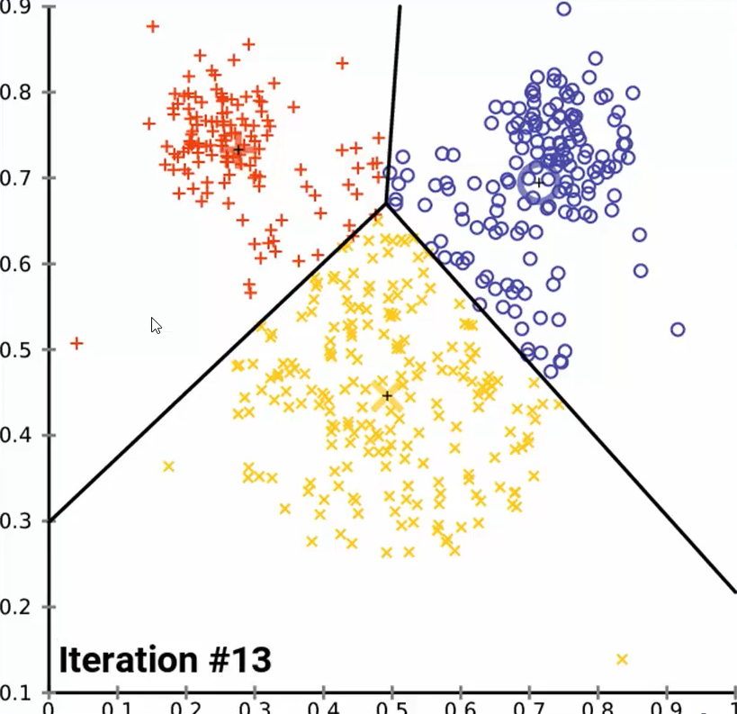
K Means Clustering - Algoritmo

Slide 20
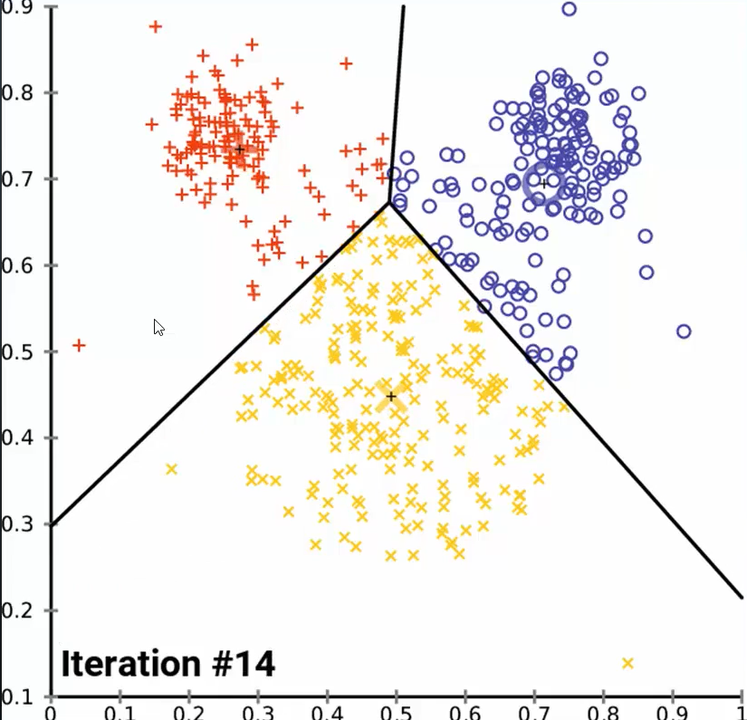
K Means Clustering - Algoritmo

Slide 21
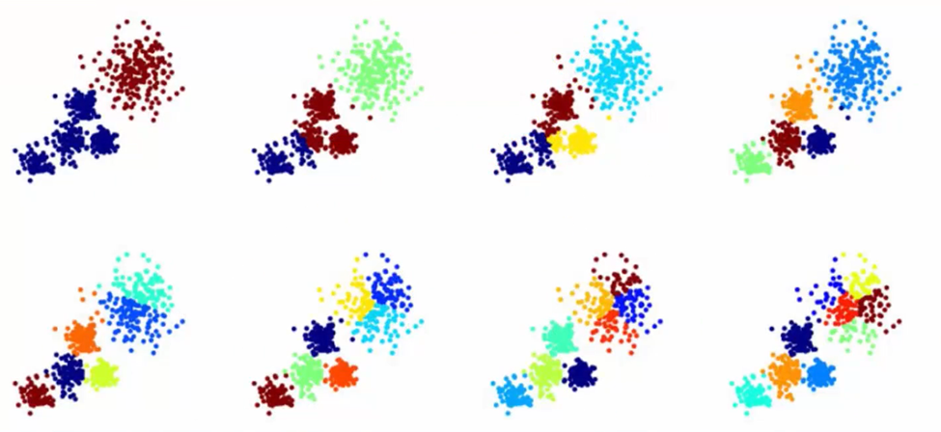
K Means Clustering - Algoritmo
Escolhendo um valor para K

Slide 22
K Means Clustering - Algoritmo
Não existe uma resposta fácil para escolher o melhor valor para K.
Uma forma é o método do cotovelo.
Primeiro calcule a soma dos erros quadrados (SEQ) para alguns valores de K (por exemplo 2,4,6,...)
A soma dos quadrados dos erros é definido como o quadrado das distâncias entre cada membro e seu centroide.

Slide 23
K Means Clustering - Algoritmo
Se você plotar K versus SEQ você verá o erro diminuir a medida em que K aumenta
A idéia do método do cotovelo é escolher um valor de K na qual o SEQ caia abruptamente.
Isso produz um “efeito cotovelo” no gráfico, como você pode ver a seguir.

Slide 24
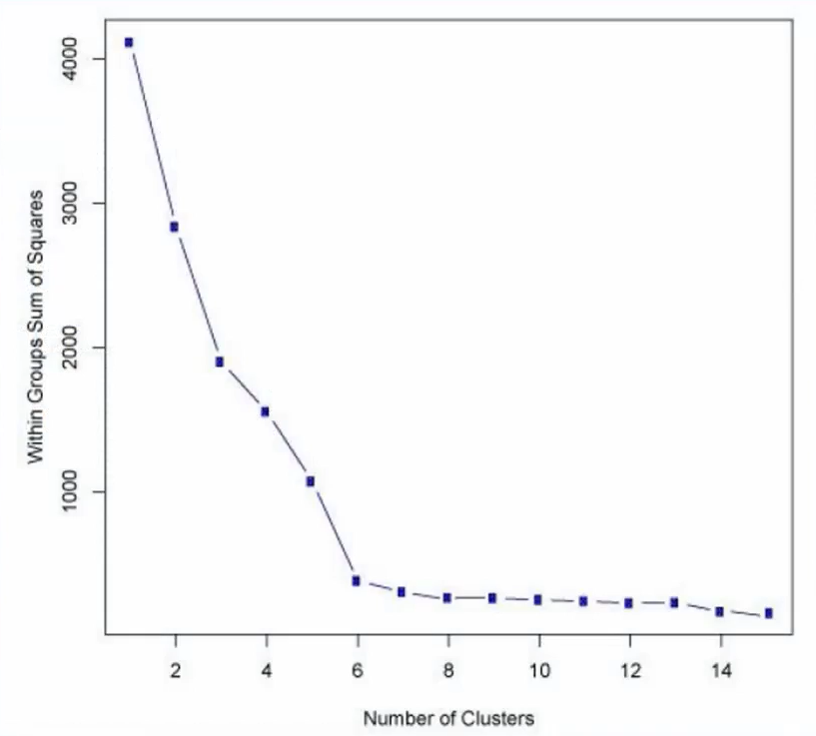
K Means Clustering - Algoritmo

Slide 25
K Means Clustering - Algoritmo
Usarmos o scikit-learn para criar alguns clusters e testá-los usando o K-Means.

